Slide 1
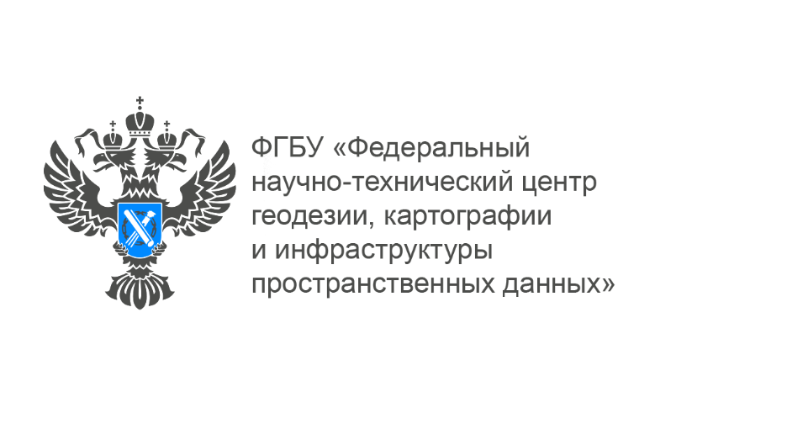

АО НИиП центр «Природа»
АО Аэрогеодезия
Актуальные вопросы
организации работ по
планово-высотной подготовке
Егоров А. В. - Генеральный директор АО "Аэрогеодезия"
Куприянов А. О. - Зав. кафедрой Прикладной геодезии МИИГАиК
Смирнов В. И - Главный инженер АО "Аэрогеодезия"
Галазин Е. В. - Заместитель начальника управления проверки качества и формирования материалов Федерального фонда пространственных данных ФГБУ "ЦГКиИПД"
Кузнецов Д. А - Директор научно-технического комплекса АО "НИиП центр" Природа"
Морозов Д.А. - Начальник отдела НИОКР НТК АО "НИиП центр" Природа"
Санкт-Петербург 2022

Slide 2
ПВП - планово-высотная подготовка (привязка) аэрофотоснимков (определение из ГОСТ Р 59562-2021)
Актуальные требования к ПВП в ТЗ основаны на:
ГОСТ Р 59328-2021 АЭРОФОТОСЪЕМКА ТОПОГРАФИЧЕСКАЯ Технически требования
ГОСТ Р 59562-2021 СЪЕМКА АЭРОФОТОТОПОГРАФИЧЕСКАЯ Технически требования
Действующие РТУ по созданию ЦОФП в рамках формирования ЕЭКО основаны на:
ГКИНП (ГНТА)-02-036-02
Инструкция по фотограмметрическим работам при создании цифровых топографических карт и планов.

Slide 3
Результаты анализа объема ПВП
Количество контрольных точек для М 1:2000 колеблется от 1 точки на 7 кв.км до 1 точки на 2.5 кв.км площади.
Количество полевых контрольных точек колеблется от 25% до 100% необходимого объема.
Количество опорных точек варьируется от полного отсутствия до 1 точки на 3 кв.км площади для М1:2 000 и
1 точки на 40 кв.км площади для М1:10 000.
Причины различного числа точек ПВП:
Различные требования к ПВП в ТЗ или отсутствие таковых
Произвольное ориентирование блоков АФС.
Отсутствие однозначных критериев оценки точности получения координат точек фотографирования
Выполнение ПВП до выполнения АФС и как следствие высокое количество не опознаваемых точек и/ или точек вне блоков АФС

Slide 4
Подавляющее большинство МСК созданы на базе СК42.
По информации представленной в каталогах СК42
Средняя квадратическая ошибка (СКО) взаимного положения смежных пунктов геодезической сети в СК42 равна 0.3м (от 0,1м и более)
Предельная ошибка взаимного положения смежных пунктов триангуляции I класса не превышают 0.4м, пунктов II и III классов раздела Б - 0.6м. Предельные ошибки ориентации на пунктах триангуляции раздела А не превышают ±5″, на пунктах триангуляции II и III классов раздела Б ±8″ (пример описательной части каталога).
В каталогах пункты с недопустимыми ошибками отмечены звездочкой номера по каталогу.
Например: пункт Перново* является одним из исходных пунктов в городской сети полигонометрии города Сосновый Бор.
Пункты со "звездочками", т. е. пункты с недопустимыми угловыми невязками встречаются в каталогах СК42 не так уж и редко. Такие пункты имеют в координатах еще большие ошибки, чем указанная в пояснении СКО взаимного положения по каталогу.
При этом требование получения ключей перехода к МСК с точностью до 0.1м, что соответствует точности определения точек границ земельных участков в населенных пунктах
Notes:
Нужны пояснения к цитатам из каталогов

Slide 5
Актуальные вопросы при выполнении ПВП:
Выполнение ПВП до выполнения АФС
Необходимость и оптимальная продолжительность выполнения наблюдений на большом количестве пунктов ГГС для получения параметров перехода к МСК
Невозможность получения единых параметров МСК для территорий ввиду привязки большинства МСК к проблемной СК42
Отсутствие единого подхода к определению необходимого и достаточного количества полевых опорных и контрольных точек и как следствие непрозрачность оценки стоимости и времени производства работ

Slide 6
Пути решения (разные подходы):
Нормативно-правовой
Неукоснительное исполнение принятых требований ГОСТ
Исключение избыточных требований из ТЗ и РТУ
Закрепление в НТД однозначных критериев качества
Использование единого подхода в получении продукции в МСК
Технологический
Использование в производстве новых технологий и решений(сети базовых станция, ВЛС)
Внедрение современных подходов к проектированию и полевому выполнению ПВП с учетом имеющихся технических возможностей (RTK, PPP)

Slide 7
Требования ГОСТ Р 59562-2021
8.3.1 Планово-высотную подготовку аэрофотоснимков выполняют с целью получения набора данных, необходимых для последующего определения элементов внешнего ориентирования (ЭВО) аэрофотоснимков. Такими данными могут быть:
координаты фазового центра антенны бортового геодезического спутникового приемника, полученные с помощью бортовых ГНСС измерений во время выполнения аэрофотосъемки на моменты экспонирования;
результаты угловых измерений, полученных с помощью инерциального измерительного устройства (при наличии ИИУ в составе бортовой аэрофотосъемочной аппаратуры),
пространственные координаты опознаков, используемых в качестве опорных точек.

Slide 8
Требования ГОСТ Р 59562-2021
8.3.2 Определение элементов внешнего ориентирования аэрофотоснимков выполняют путем вычисления координат точек фотографирования по данным бортовых спутниковых измерений и угловых элементов внешнего ориентирования аэрофотоснимков по данным ориентации ИИУ с учетом углов выставки камеры относительно системы координат инерциального измерительного устройства и параметров редукции фазового центра антенны спутникового приемника к центру проекции аэрофотокамеры.
Использование опознаков в качестве опорных точек при уравнивании фотограмметрической сети является обязательным при съемке линейных объектов с одного маршрута и при наличии выступающих одним маршрутом частей блока, а также в тех случаях, когда известно, что координаты точек фотографирования не могут быть получены в результате бортовых спутниковых измерений с допустимой погрешностью, или при необходимости съемки рельефа со средней погрешностью не более 0,25 м с применением самокалибровки.

Slide 9
Требования ГОСТ Р 59562-2021
8.3.5 Общее число контрольных точек, используемых для контроля промежуточных и конечных результатов аэрофототопографической съемки всего объекта, должно быть не менее чем:
- 1 точка на 9 номенклатурных листов плана масштабов 1:500 - 1:2000;
- 1 точка на 4 номенклатурных листа плана масштаба 1:5000 и карты масштаба 1:10000;
- 1 точка на каждый номенклатурный лист карты масштаба 1:25000.
Если объект съемки представляет собой совокупность территорий сельских населенных пунктов площадью менее 9 номенклатурных листов, то территория каждого населенного пункта должна быть обеспечена не менее, чем одной контрольной точкой.
Число контрольных точек, координаты которых определены в результате полевых геодезических измерений, не должно составлять менее 25% от требуемого общего числа контрольных точек

Slide 10
Требования ГОСТ Р 59562-2021
8.4.3 При отсутствии значений локальных параметров преобразования координат из официальных источников следует их вычислить, используя геодезические или соответствующие им пространственные прямоугольные координаты X, Y, Z пунктов ГГС в системе координат ГСК, полученные из спутниковых определений, и значения координат из каталога в референцной системе координат, на которой основана МСК.

Slide 11
Матрица Остаточных Деформаций
Программа предназначена для конвертирования координат точек из ITRF или ГСК-2011 в соответствующую МСК и обратно. Средняя квадратическая ошибка по оценке результатов использования ПО МОД (в 2016-2017гг.) на примерах конвертирования пунктов не превышает 5 см (предельная, 15 см) без учета ошибок определения координат в ITRF.
Столь высокая точность конвертирования обусловлена наличием в настоящее время сравнительно густой сети пунктов ФАГС, ВГС и СГС-1. Они были использованы при уравнивании АГС в ГСК-2011 в качестве опоры, что позволило получить координаты пунктов АГС в ITRF.

Slide 12
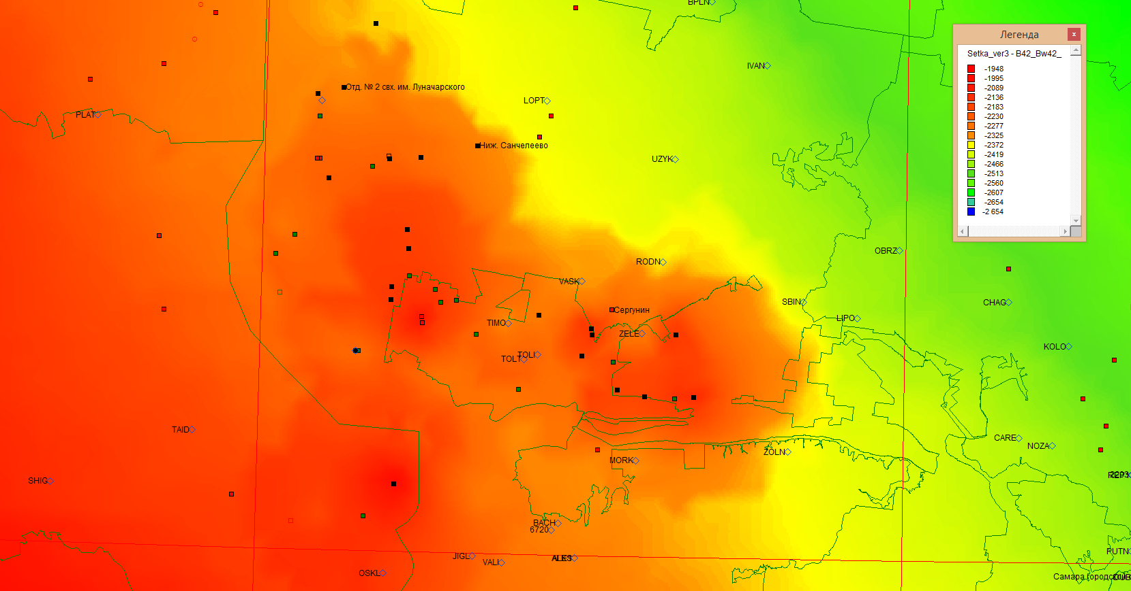
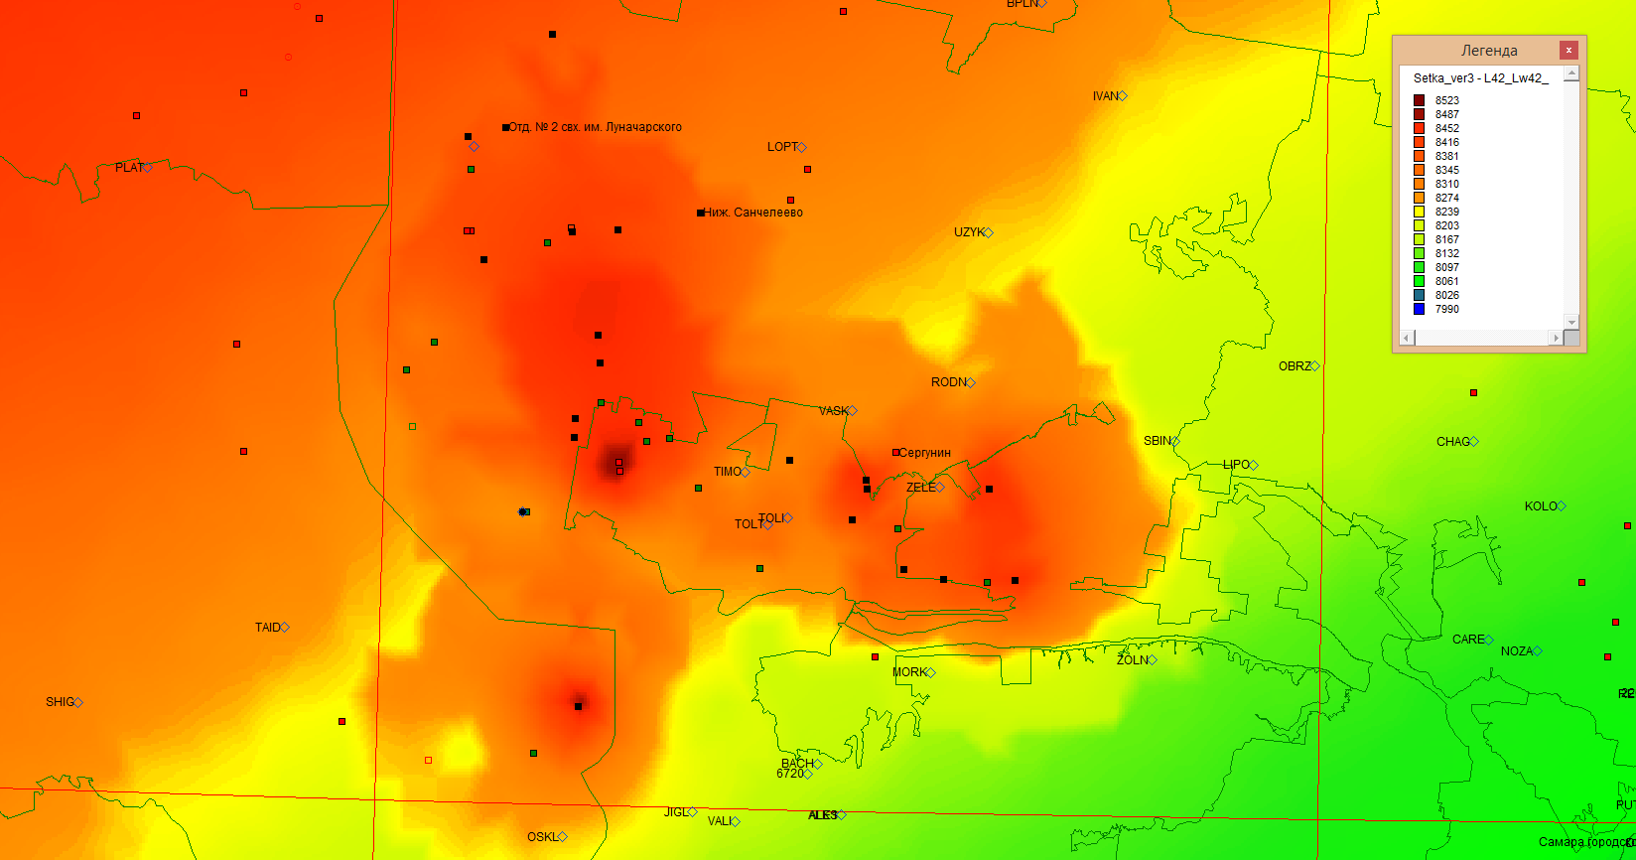
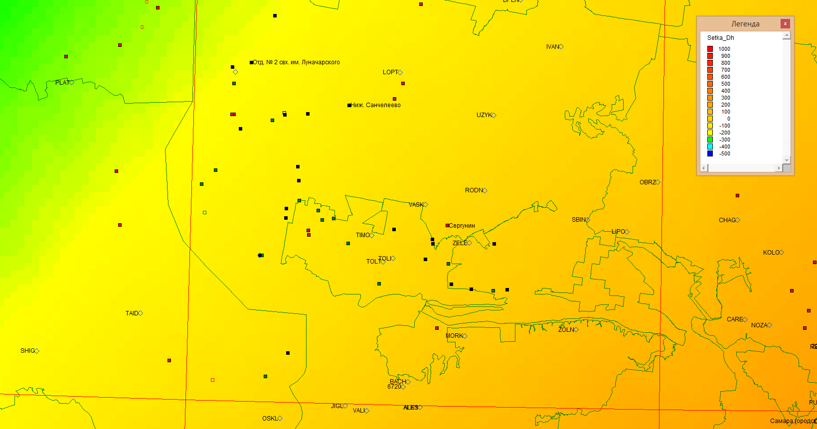
Остаточные деформации на пунктах в некоторых регионах носят не системный характер, в связи с этим достаточно сложно в таких регионах создать семь параметров трансформации, хотя ПО МОД справляется с преобразованием координат с СКО не более 5 см.
В этом случае трансформирование по МОД покажет лучшую согласованность с существующей опорой чем преобразование по семи параметрам, созданным на эту территорию.
На следующих слайдах представлен визуализированный фрагмент МОД демонстрирующий неоднородность остаточных деформаций.

Slide 13
Анализ измерений спутниковой сети с целью определения требований к геодезическим связям: количеству и длительности синхронных сеансов.
График погрешностей определения положения пунктов по сеансам разной продолжительности
График погрешностей определения пространственных координат пунктов по сеансам разной продолжительности
Погрешности определения положения пунктов для длин сеансов в 3, 1.5, 1 и 0.75 часа практически идентичны, однако для сеансов в 0.25 часа погрешность наиболее резко увеличивается. Кроме того, погрешность определения положения пунктов для сеансов длиной в 6 часов примерно в три раза выше, чем для суточных сеансов.

Slide 14
График зависимости отклонения пространственного положения пунктов по мере их удаления от опорных пунктов при обработке определяемых пунктов по парам по 1, 2, 3 и 4 опорным пунктам
Количество пунктов не оказывают особого влияния на точность, но при увеличении расстояния между ними точность определения пространственного положения пункта падает от нескольких миллиметров до 11 сантиметров.

Slide 15
СКП вычисления координат определяемых пунктов в сети зависит от продолжительности сеансов наблюдений на пунктах.
Синхронные сеансы длительностью 1-3 часа нецелесообразны - точность относительно 30/60-минутных сеансов повышается не существенно, но повышаются экономические издержки и время выполнения работ.
Существенного влияния на погрешности уравненных координат для сети с одним определяемым пунктом увеличение числа исходных пунктов не оказывает.

Slide 16
По результатам исследований:
1. Удаленность базовых ПДСС не более 60 км от крайних точек границы АФС.
2. Обязательность наземного сопровождения в случае отсутствия базовых ПДСС в границах 60 км зоны от объекта АФС.
3. Стабильность и непрерывность работы ПДСС и/или оборудования наземного сопровождения, а также бортового приемника на протяжении полета.
4. Допустимо полное отсутствие опорных точек при соблюдении условий п.1-3.
5. В случае невыполнения условий п.1-3 оптимально 1 опорная точка на 4 листа М1:10 000 для регионов с развитой инфраструктурой.
6. Оптимально в целях повышения точности ЦОФП для освоенных регионов использовать отношение 1 опорная точка на 4 контрольных.
7. Количество полевых контрольных точек не более 50% от требуемого по ГОСТ объема.

Slide 17
Дорожная карта
С начала 2023г. -
Выполнять работы по АФС согласно технологической схемы представленной в Приложении А (обязательное) ГОСТ Р 59562-2021
Привести требования РТУ к ГК, в части ПВП, для АФС площадных объектов к п.8.3 ГОСТ Р 59562-2021
Для получения локальных параметров перехода от ГСК к МСК пользоваться координатами пунктов выдаваемых фондодержателем (матрица остаточных деформаций).
2023г.
Определить правовой статус технологии и ПО «Матрица остаточных деформаций» (далее – ПО «МОД») и возможности его использования при выполнении работ в рамках ГК.
Ввести регламент использования ПО «МОД», определить порядок предоставления сведений для уточнения и порядок внесения изменений в ПО «МОД».
2024г.
Разработать и утвердить методики расчета количественных показателей ПВП от площади и категорий местности с указанием четких критериев оценки точности получения координат точек фотографирования в результате бортовых спутниковых измерений с допустимой погрешностью.

Slide 18
Итоги реализации
Расчет и закрепление расценок и норм времени и как следствие прозрачность ценообразования
Определение единого и прозрачного подхода к проектированию и выполнению ПВП для всех Заказчиков работ, исключение избыточного объема полевых работ за счет обоснованного расчета необходимого и достаточного количества точек
Снижение затрат на ПВП при сохранении требуемого качества итоговой продукции
Точность и однозначность при производстве продукции в МСК на основе материалов в ГСК
Notes:
По идее это итог НИРа

Slide 19

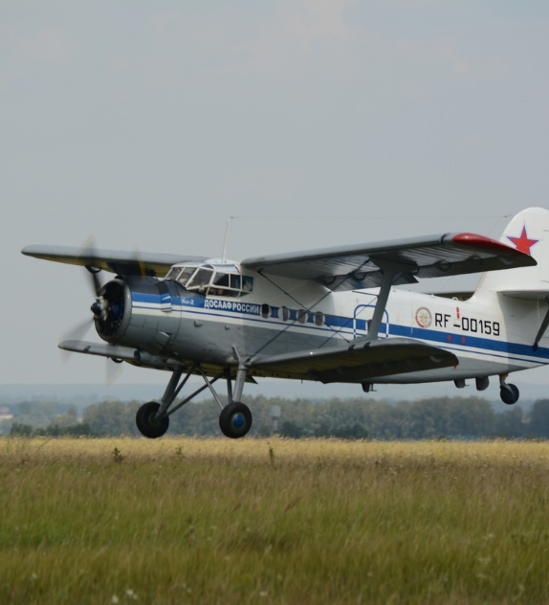
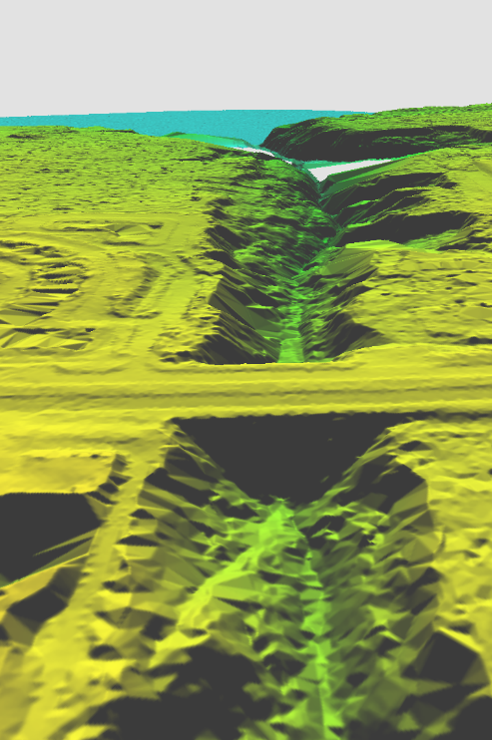
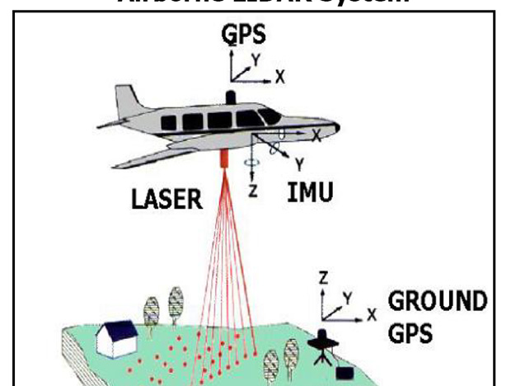
СПАСИБО ЗА ВНИМАНИЕ

